Slide 1
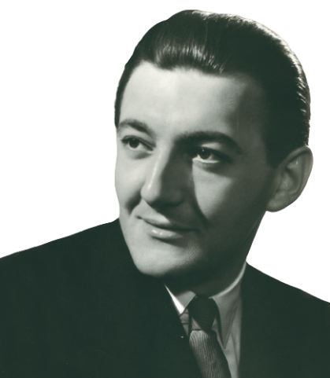
Sinkovits Imre (1928-2001)
Készítette: 4 Izidóra

Slide 2
Életútja
Születése: 1928. szeptember 21., Budapest. Szülei: Sinkovits Jenő és Göndöcs Terézia.
Gyermekkora: sokat költözött a család. A szülei vendéglője születése után tönkrement, így átköltöztek Óbudára. Édesapája főpincér lett az Ilkovics étteremben, anyja háztartásbeli, ő pedig az Árpád Gimnázium tanulója.
a II. világháború alatt a bombázások miatt pedig el kellett hagyniuk otthonukat, és rokonokhoz költöztek Somogyba, majd Vasba. Mire 1945-ben visszatértek a fővárosba, már elkezdődött az iskola.
Tanulmányai: 1947-ben leérettségizett, ezután pedig felvették a Színiakadémiára. Azelőtt nem gondolt arra, hogy színész legyen. Más állásokon gondolkodott, de rájött, hogyha színész lesz bármilyen állása lehet akár egy pár órára is. 1951-ben diplomázott a Színház- és Filmművészeti Főiskolán.
Családja: 1951-ben vette feleségül Gombos Katalint akivel két gyermekük született.
Színészi munkája: Friss diplomásként munkáját a Nemzeti Színházban kezdte.
Az 1956-os forradalom: meghatározó volt számára. Október 23-án beszédet mondott, majd a Nemzeti Színház forradalmi bizottságának tagja lett. Ezt követően december 1-én az intézőbizottságba is bekerült. 1958-ban sajnos büntetésként felbontották szerződését. A családja megélhetése végett más munkát vállalt, majd a József Attila Színházban talált állást.
1963-ban tért vissza a Nemzeti Színházhoz, itt kapta jelentősebb szerepeit. (pl.: Macbeth, Mózes, Bánk bán, Ádám). Innen kezdve egészen élete végéig hűséges maradt az intézményhez.
Halála: előtt fél nappal még a színpadon alakított. Sinkovits Imre 2001. január 18-án hunyt el otthonában.

Slide 3
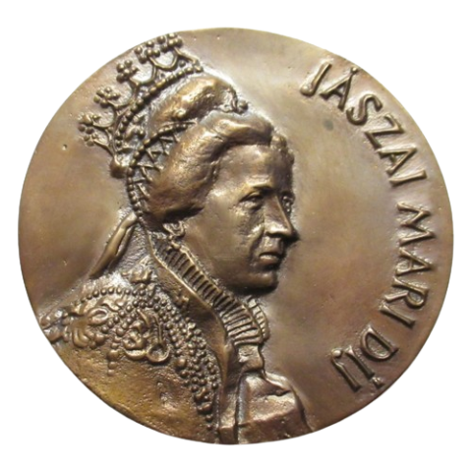
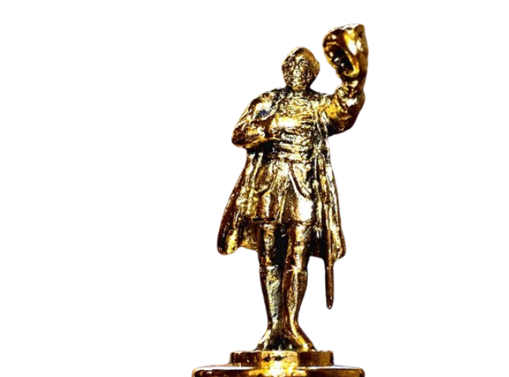
Díjai
1955 - Jászai Mari-díj
1962 - Jászai Mari-díj
1966 - Kossuth-díj
1970 - Magyar Népköztársaság Érdemes Művésze
1974 - Magyar Népköztársaság Kiváló Művésze
1992 – Magyar Köztársasági Érdemrend középkeresztje, polgári tagozat
1998 - Magyar Köztársasági Érdemrend középkeresztje a csillaggal
1961 - Magyar Filmkritikusok Díja
1965 - Magyar Filmkritikusok Díja
1965 - Farkas–Raskó-díj (a Pesti Magyar Színház és az új Nemzeti Színház díja)
1983 - Kazinczy-díj (a Kazinczy-díj Alapítvány díja)
1996 - Magyar Örökség díj (a Magyar Örökség és Európa Egyesület díja)
1997 - Örökös tag a Halhatatlanok Társulatában
2000 - Nemzet Színésze
2000 - Magyar Művészetért Díj

Slide 4
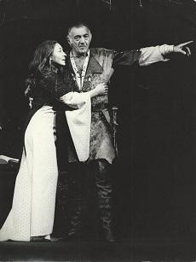
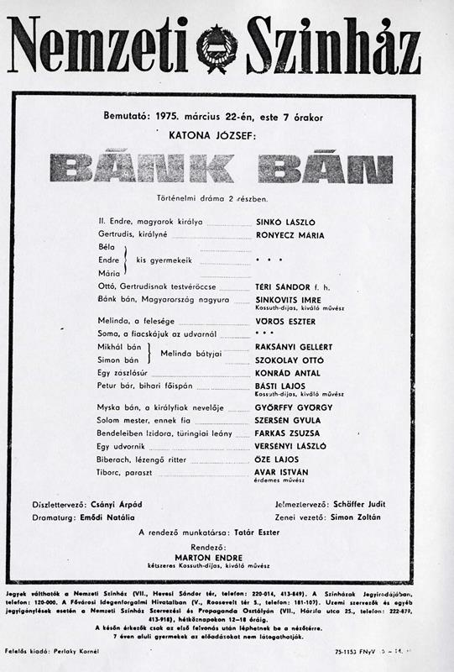
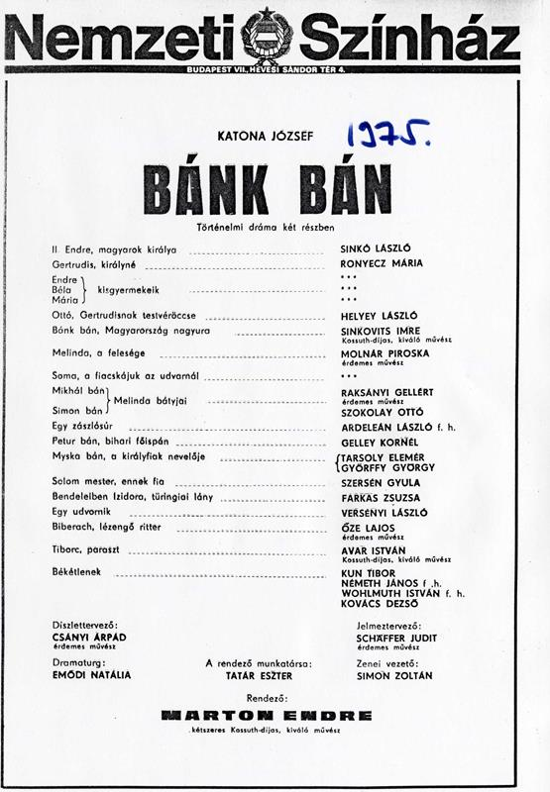
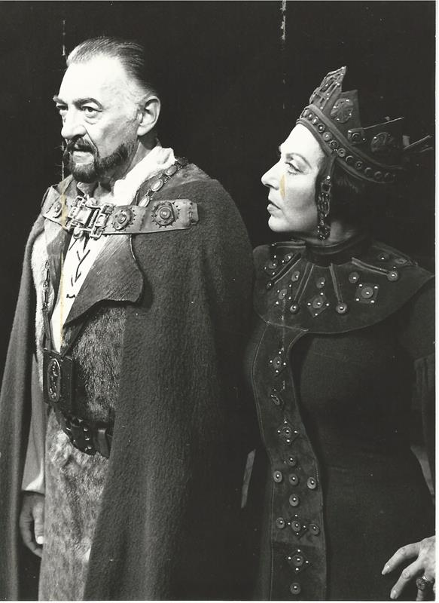
Sinkovits Bánk bánja
Bánkjáért hideget és meleget is kapott Sinkovits.
Az udvarba érkezéskor Bánk nem elég „intenzív” „Valószínűleg azért nem, mert Sinkovits Imre mintha már tudná vagy sejtené a tudhatatlant, azt, hogy készül Melinda behálózására.” (Bécsy Tamás: Egyéni és társadalmi tartalmak az új Bánk bánban)
„Sinkovits Imre a címszerepben szintén felér saját nagy szerepei és a nagy Bánk bán elődei színvonalára” (Rajk András: Új Bánk bán a Nemzeti Színházban)
Illés Jenő szerint Sinkovits nem pont megfelelő Bánk szerepére „Nagyszerű és emlékezetes, döbbenetesen tiszta, bensőséges, szép pillanatai vannak, de egészében az alakítás a szerep lehetőségeit és igényeit nem tudja betölteni” (Illés Jenő: Bánk bán)
Azt fontos megjegyezni, hogy Marton Endre Bánk bánja inkább fókuszált a szerelmi szálra, mint a hazaszerető bánra. Ezért is érezhető az, hogy Sinkovits nem volt elég „intenzív”.

Slide 5
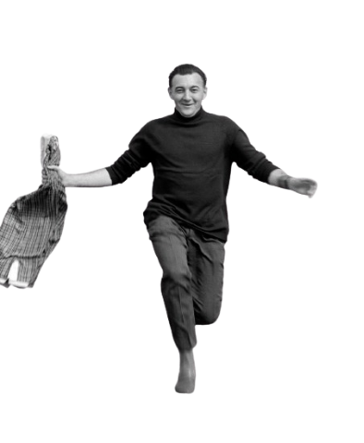
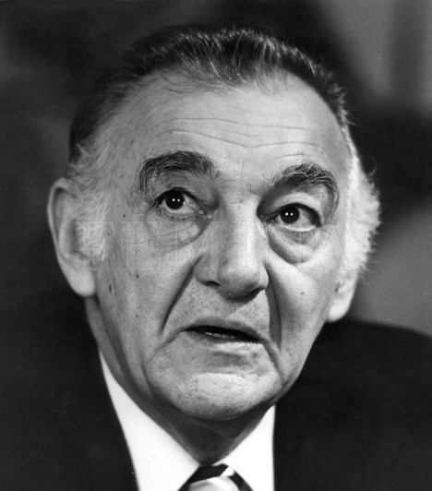
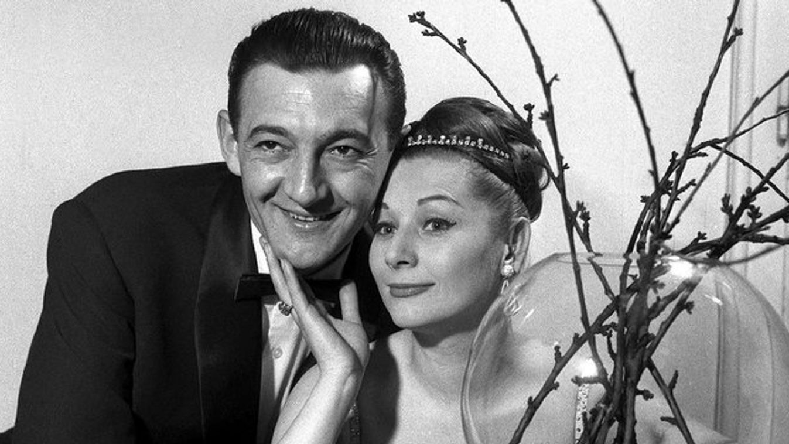
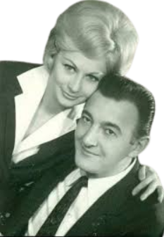
Felhasznált források
https://prezi.com/tvhjxr500wvs/sinkovits-imre/
https://prezi.com/pnsjrnclm0l3/sinkovits-imre/
https://hu.wikipedia.org/wiki/Sinkovits_Imre
https://mmakademia.hu/en/alkoto/-/record/MMA22077;jsessionid=D19866A3A1202D4CD69782E653008B36#2

Slide 6
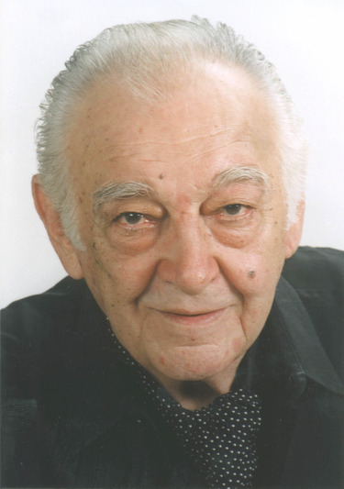
”Abban hiszek, hogy a színház segít az embereknek jobbá, szebbé tenni az életüket. „ (Film Színház Muzsika – 1961. 25. szám)

